Slide 1
MLC
어디부터 점검할지,
녹의 색이 먼저
알려드립니다
녹 색상 기반 AI 금속 열화 예측 플랫폼
Notes:
[약 20초]
안녕하십니까, MLC 우성훈입니다. 해양 구조물을 점검할 때 가장 어려운 질문은 '어디부터 봐야 하나'입니다. 저희는 녹의 색을 읽어서 그 답을 먼저 드리는 기술을 만들고 있습니다.

Slide 2

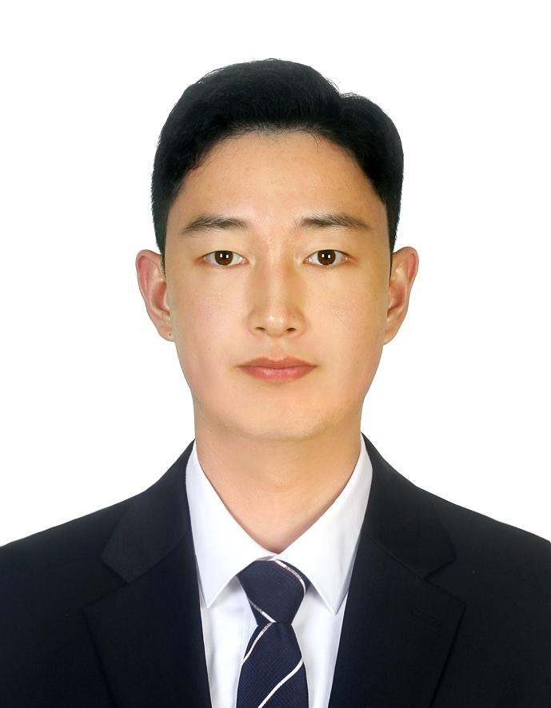
TEAM
팀 MLC
우성훈
박준범
EL
EM
경상국립대학교
기계시스템공학과
경상국립대학교
기계시스템공학과
✎ 지도교수 · 멘토 · 자문 (예: 부식/재료 분야 지도교수, Tex-Corps 멘토)
MLC · 제주 A-STREAM 2026
2
Notes:
[약 15초]
팀 MLC는 경상국립대학교 기계시스템공학과의 우성훈, 박준범입니다. 저희 두 사람이 부식 연구를 직접 했고, 미국 고객 인터뷰 35건도 함께 진행했습니다.

Slide 3



WHY CORROSION
부식의 경제적 · 환경적 비용
US$ 2.5조
1.6–3.4%
25–33%
연간 전 세계 부식 비용
전 세계 CO₂ 배출 중
부식 강재 교체용 제강의 비중
매년 생산되는 철강 중
부식 손실을 메우는 데 쓰이는 비율
세계 GDP의 약 3.4%
감축 목표 반영 시 2030년 4.1–9.1%
강재 교체 = 비용 + 탄소
NACE IMPACT (2016) · AMPP 2025 인용
Iannuzzi & Frankel (2022)
Iannuzzi & Frankel (2022)
제때 찾아 관리하면 부식 비용의 15–35% (연 US$ 3,750–8,750억)를 줄일 수 있습니다
MLC · 제주 A-STREAM 2026
3
Notes:
[약 30초]
부식은 생각보다 큰 문제입니다. 전 세계가 매년 부식으로 잃는 비용은 약 2.5조 달러, 세계 GDP의 3.4%입니다. 국제 부식 학회인 AMPP가 2025년에도 공식적으로 인용하는 수치입니다. 환경 비용도 큽니다. 매년 생산되는 철강의 4분의 1에서 3분의 1이 부식으로 잃은 강재를 메우는 데 쓰이고, 이 강재를 다시 만드는 과정에서 전 세계 이산화탄소 배출의 1.6~3.4%가 나옵니다. 반대로 부식을 제때 찾아 관리하면 이 비용의 15~35%, 연간 3,750억에서 8,750억 달러를 줄일 수 있습니다. 문제는 '제때 찾는 것'이 어렵다는 점입니다.

Slide 4
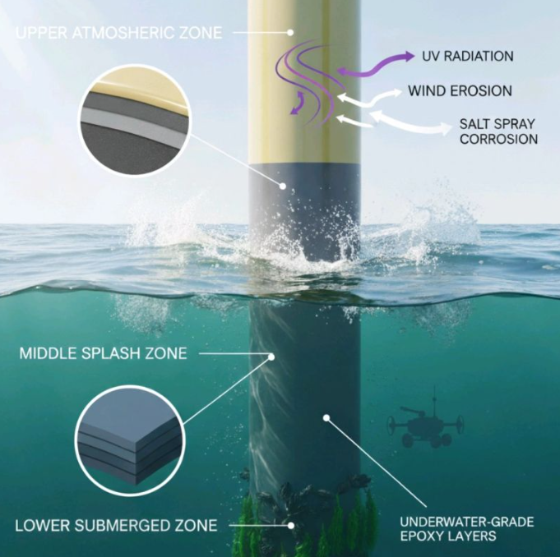



PROBLEM
해양 구조물 점검의 접근 비용
모든 지점을 똑같이 순회
상태와 관계없이 정해진 목록을 전부 방문
— Williams · 점검 관리자
비말대 · 해저 구간은 접근 자체가 어려움
로프 액세스 · 잠수 · ROV를 미리 일정 잡아야만 확인 가능
— Deepwater Corrosion Services · CTO
비용은 '검사'가 아니라 '이동·대기'
선박 용선일 · 기상 대기 · 리프트 · 비계 임대가 실제 비용
— Deepwater · Brown Corrosion · MISTRAS
점검 주기는 규제로 정해져 줄일 수 없습니다.
문제는 그 주기 안에서 어디에 사람과 배를 보낼지입니다.
MLC · 제주 A-STREAM 2026
4
Notes:
[약 28초]
특히 해양 구조물이 그렇습니다. 파도가 치는 비말대는 부식이 가장 빠른 곳인데, 로프 액세스나 잠수, ROV 없이는 볼 수가 없습니다. 지금은 상태와 상관없이 모든 지점을 똑같이 돌고, 비용의 대부분은 검사 자체가 아니라 배를 빌리고 날씨를 기다리고 리프트를 빌리는 데서 나옵니다. 점검 주기는 규제로 정해져 있어 줄일 수 없습니다. 결국 문제는 그 주기 안에서 어디에 사람과 배를 먼저 보낼지입니다.

Slide 5



CUSTOMER DISCOVERY · 미국 인터뷰 35건
고객 인터뷰로 바뀐 가설
처음 가설
현장이 원한 것
검사원마다 부식 판단이 달라
'판단 보정' 도구가 필요하다
접근이 어려운 곳을 드론으로 먼저 훑어
점검할 곳의 우선순위를 정해 달라
기각 사내 매뉴얼과 인증 시험으로 이미 해결됨
검증 리프트 · 로프 액세스 · 선박 일수 절감
11 / 11
10 / 11
5 / 5
현장 인력 모두 '판단 보정' 가설 기각
현장 인력이 '드론 사전 스캔' 필요성에 공감
의사결정권자 관심 · 파일럿 조건까지 제시
MLC · 제주 A-STREAM 2026
5
Notes:
[약 40초]
저희는 올해 7월 Tex-Corps 프로그램으로 미국에서 35명을 인터뷰했습니다. 처음 가설은 '검사원마다 판단이 달라 보정 도구가 필요하다'였는데, 현장 인력 11명 모두 아니라고 했습니다. 매뉴얼과 인증 시험으로 이미 해결된 문제였습니다. 대신 Williams의 한 관리자가 방향을 제시했습니다. 접근하기 어려운 곳을 드론으로 먼저 훑어서 정말 가까이 봐야 할 곳만 알려 주면 시간과 비용이 줄어든다는 것입니다. 이후 현장 인력 11명 중 10명이 여기에 공감했고, 의사결정권자 5명 모두 관심을 보이며 파일럿 조건까지 이야기했습니다.

Slide 6


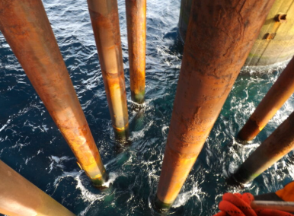

SOLUTION
MLC 솔루션
예시 화면 (개념도)
1
2
3
4
3
낮음 · 다음 주기
b* 12.2
중간 · 이번 주기
2
위험도 중간
1
높음 · 즉시
드론 · 카메라 사전 스캔
녹 영역 자동 추출
색 분석 → 위험도
점검 우선순위 지도
접근이 어려운 비말대 ·
고소 구간을 먼저 촬영
녹 픽셀만 골라내
도장면 · 맨 강재 간섭 제거
녹의 색 좌표(b*)로
부식 속도 구간 판정
위험한 지점부터 번호를 매겨
사람 · 배 · 리프트 배치
점검 주기는 그대로, 자원 배치만 최적화
로프 액세스 출동 여부 판단
개인 판단이 아닌 데이터 리포트
MLC · 제주 A-STREAM 2026
6
Notes:
[약 35초]
그래서 MLC는 이렇게 작동합니다. 드론이나 카메라로 접근이 어려운 구간을 먼저 찍습니다. 녹이 있는 부분만 자동으로 골라내고, 그 녹의 색으로 부식 속도 구간을 판정해 위험도를 높음, 중간, 낮음으로 매깁니다. 마지막으로 구조물 사진 위에 위험한 지점부터 번호를 매긴 지도를 드립니다. 빨간 1번은 바로 점검하고, 파란 3번은 다음 주기로 미뤄도 되는 곳입니다. 규제 주기는 그대로 지키면서, 사람과 배와 리프트를 위험한 곳에 먼저 보내는 겁니다.

Slide 7


TECHNOLOGY · 실험실 검증
색으로 추적하는 부식 속도
탄소강 · 240시간 촉진부식 · 단계별 평균값
위험도 낮음
위험도 중간
위험도 높음
표면 사진
24 h
120 h
240 h
녹의 색
b* 1.7
b* 9.4
b* 13.1
1.45 mm/년
약 4배
부식 속도
0.68 mm/년
0.34 mm/년
ρ = 0.88 색(b*)–부식 속도 상관
3개 구간 위험도별 속도 구간 분리
6가지 분석 교차 검증 완료
MLC · 제주 A-STREAM 2026
7
Notes:
[약 35초]
핵심 기술은 실험실에서 검증했습니다. 탄소강을 240시간 촉진부식 시키며 측정했습니다. 보시는 것처럼 표면의 녹 색이 변하면서 색 좌표 b* 값이 1.7에서 13.1로 커지고, 같은 기간 실제 부식 속도는 연 0.34mm에서 1.45mm로 약 4배 빨라졌습니다. 색과 부식 속도의 순위 상관계수는 0.88이고, 위험도 세 구간의 부식 속도는 서로 겹치지 않습니다. 이 색 변화는 부식을 빠르게 만드는 다공성 녹 성분이 늘어나면서 생기기 때문에, 색과 속도가 함께 움직이는 물리적 근거도 있습니다. 이 결과는 SEM, XRD, 전기화학 등 여섯 가지 분석으로 교차 검증했습니다.

Slide 8




BUSINESS MODEL
고객 생태계와 비즈니스 모델
고객 생태계 · 해양 석유·가스 운영사
가치
드론 사전 스캔으로 위험도 선별 → 규제 주기 안에서 자원 배치 최적화, 잔여 수명(RUL) 예측
CEO · 대표
결정
안전 · 비용 · 규제 대응 중 하나가 결정 동기
수익
점검 건당 요금 또는 구독형 서비스 요금
부식 엔지니어링 매니저
추천
채널
점검 프로그램 매니저 직접 영업 · 방식 전문 업체 추천
기술 검토 후 대표에게 추천
현장 엔지니어 · 검사원
파트너
방식 전문 업체 (예: Farwest Corrosion Control) · 드론 하드웨어 업체
사용
리포트로 점검 동선과 출동 여부 결정
방식(防蝕) 전문 업체 · 연구자
영향
✎ 가격 가설 (예: 구조물 1기 스캔당 $○○ / 연 구독 $○○) — 수익 모델은 아직 검증 중
기술 교차 검증 · 고객 소개
MLC · 제주 A-STREAM 2026
8
Notes:
[약 25초]
고객은 해양 석유·가스 운영사입니다. 현장 검사원이 리포트를 쓰고, 부식 엔지니어링 매니저가 추천하고, 대표가 결정합니다. 대표마다 결정 동기가 달랐는데, 안전, 비용, 규제와 보험 대응 세 가지였습니다. 수익은 점검 건당 요금이나 구독형으로 생각하고 있고, 방식 전문 업체와 드론 업체를 파트너이자 소개 채널로 봅니다.

Slide 9




MARKET
규제 기반 반복 수요
Level I
매년
Level II
3–5년
Level III
6–10년
수상 육안 점검
수중 일반 점검
수중 정밀 점검
도장 · 구조 · 비말대 육안 스캔
잠수부 · ROV 조사
지정 부위 세척 후 근접 육안 · 피트 계측
BSEE
PHMSA
USCG
ABS
미국 해양 구조물 점검 체계 — 4개 기관이 겹쳐 규제
371곳
구매를 움직이는 3가지 동기
진입 순서
안전 놓친 부식 → 사고
1
멕시코만 해양 플랫폼
멕시코만 유인 생산 플랫폼
비용 선박 · 리프트 일수
2
미드스트림 가스 압축 기지
매년 Level I 점검이 돌아오는
첫 타깃 시장
규제 · 보험 기한 내 기록 제출
3
국내 해상풍력 · 해양 플랜트
BSEE, 2024.9
MLC · 제주 A-STREAM 2026
9
Notes:
[약 30초]
이 시장은 규제가 반복 수요를 만듭니다. 미국 해양 플랫폼은 매년, 3~5년, 6~10년 주기로 점검이 의무입니다. 첫 타깃은 멕시코만의 유인 생산 플랫폼 371곳으로, 모두 매년 점검이 돌아오는 고객입니다. 인터뷰에서 확인한 구매 동기는 안전, 비용, 규제와 보험 대응 세 가지였습니다. 멕시코만 플랫폼에서 시작해 미드스트림 가스 압축 기지, 그리고 국내 해상풍력과 해양 플랜트로 넓혀 가겠습니다.

Slide 10




TRACTION · ROADMAP
성과와 다음 단계
지금까지
다음 단계
실험실 기술 검증
비용 절감 근거 정량화
240시간 촉진부식, 6가지 분석 교차 검증
선박 일수 · 리프트/로프 액세스 임대 · 문서 작업 시간 절감액으로 ROI 산출
미국 고객 인터뷰 35건
두께 측정 데이터 결합
Tex-Corps · 2026년 7월 · 타깃 확정
사진이 못 보는 두께 감소를 보정해 예측 정확도 향상
유망 현장 심화
미드스트림 압축 기지 · 비말대, 라이저 지지 프레임이 있는 해양 플랫폼
MLC · 제주 A-STREAM 2026
10
Notes:
[약 25초]
지금까지 실험실 검증을 마쳤고, 미국에서 35명을 만나 타깃을 해양 석유·가스로 좁혔습니다. 다음 단계는 세 가지입니다. 선박 일수와 리프트 임대처럼 실제 절감액을 숫자로 만들고, 사진이 볼 수 없는 두께 감소를 보완하기 위해 두께 측정 데이터와 결합하고, 반응이 가장 좋았던 현장을 더 깊이 검증하겠습니다.

Slide 11
MLC
감사합니다
어디부터 점검할지, 녹의 색이 먼저 알려드립니다
우성훈 · 박준범 | 경상국립대학교 기계시스템공학과 | zscfvgbb@naver.com
Notes:
[약 15초]
저희는 이 기술을 현장에서 함께 검증할 파트너를 찾고 있습니다. 어디부터 점검할지, 녹의 색이 먼저 알려드리겠습니다. 감사합니다.

